Slide 1

第四章 组合逻辑电路
4.1 组合逻辑电路的分析
4.2 组合逻辑电路的设计
4.3 组合逻辑电路中的竞争与冒险

Slide 2
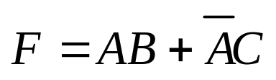
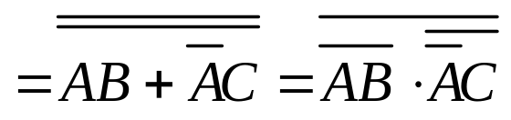
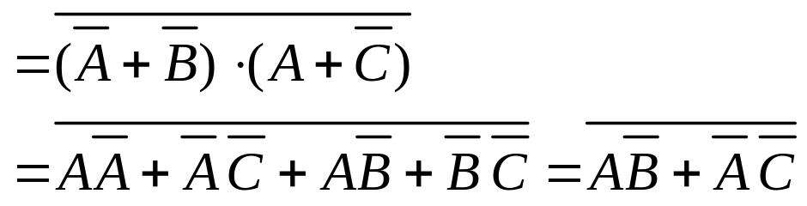
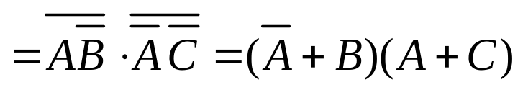
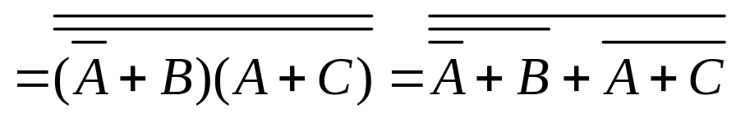
两次取反
与或式——————→与非－与非式
两次取反
摩根律
或与式——————→或非－或非式————→与或非式
与或式
与非－与非式
与或非式
或与式
或非－或非式

Slide 3
4.2 组合逻辑电路的设计
电路设计的任务就是根据功能设计电路。一般按如下步骤进行：
(1) 将文字描述的逻辑命题变换为真值表，这是十分重要的一步。作出真值表前要仔细分析解决逻辑问题的条件， 作出输入、输出变量的逻辑规定，然后列出真值表。
(2) 进行函数化简， 化简形式应依据选择什么门而定。
(3) 根据化简结果和选定的门电路， 画出逻辑电路。

Slide 4
例 4 设计三变量表决器，其中A具有否决权。
解 第一步：列出真值表。
设A、B、C分别代表参加表决的逻辑变量，F为表决结果。对于变量我们作如下规定：A、B、C为 1 表示赞成， 为 0 表示反对。F=1 表示通过，F=0 表示被否决。真值表如表 4 - 4 所示。
第二步： 函数化简。
我们选用与非门来实现。画出卡诺图，其化简过程如图 4 - 6(a)所示，逻辑电路如图4 - 6(b)所示。

Slide 5
表 4 – 4 例 4 真值表
A | B | C | F
0 0 0 0 1 1 1 1 | 0 0 1 1 0 0 1 1 | 0 1 0 1 0 1 0 1 | 0 0 0 0 0 1 1 1

Slide 6
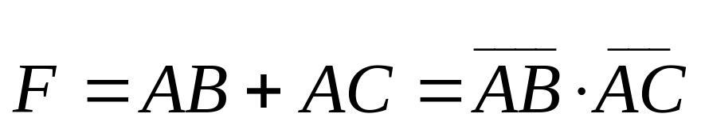
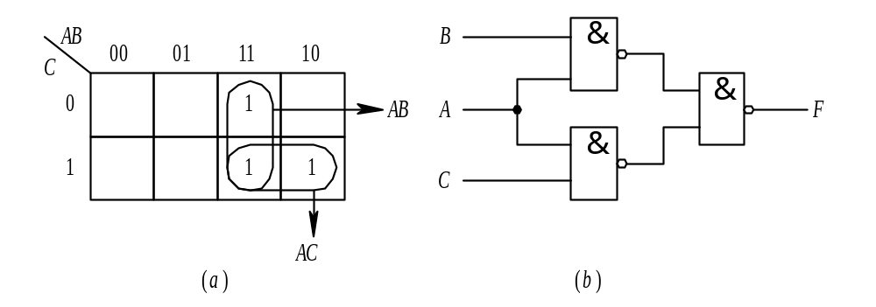
图 4 – 6 例 4 化简过程及逻辑图

Slide 7
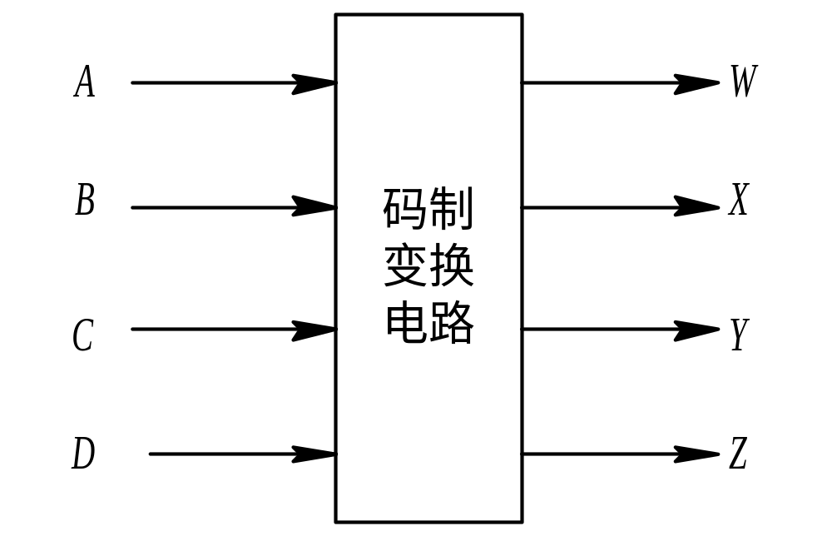
例 5 设计一个组合电路，将 8421BCD码变换为余 3 代码。
解 这是一个码制变换问题。由于均是BCD码，故输入输出均为四个端点，其框图如图 4 -7 所示。按两种码的编码关系，得真值表如表 4 - 5 所示。
图 4 – 7 码制变换电路框图

Slide 8
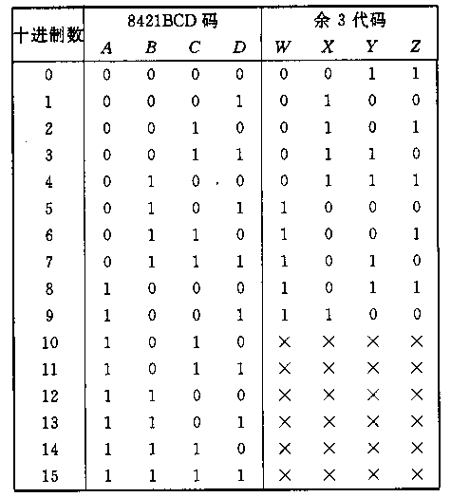
表 4 – 5 8421BCD码变换为余 3 代码真值

Slide 9
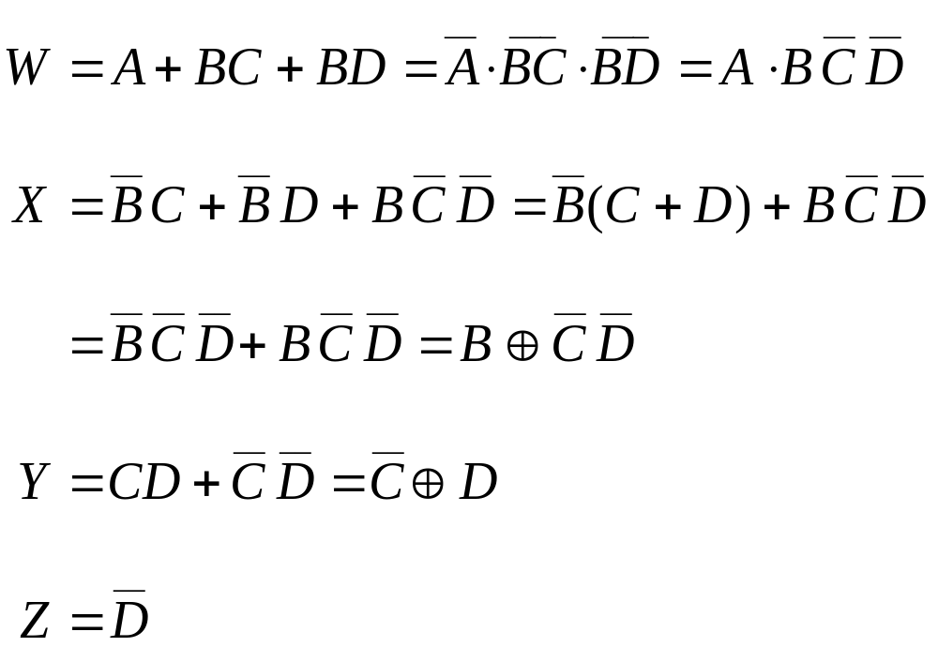
由于8421BCD码不会出现1010~1111这六种状态，故当输入出现这六种状态时，输出视为无关项。化简过程如图 4 - 8 所示。图 4 - 9 是转换电路的逻辑图，化简函数为：

Slide 10
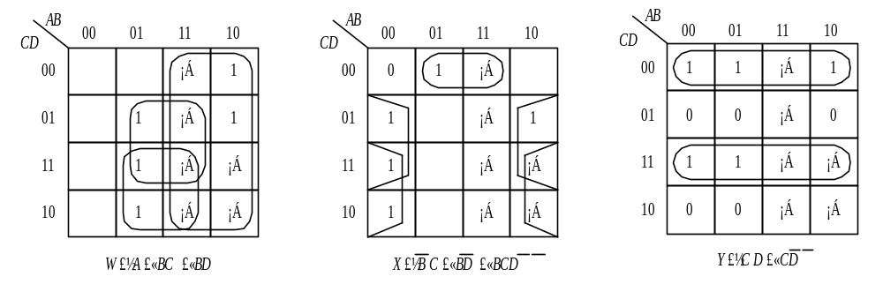
图 4 – 8 例 5 化简过程

Slide 11
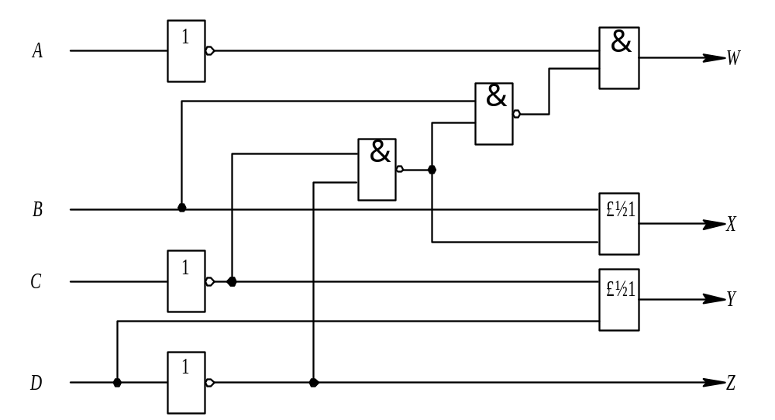
图 4 – 9 例 5 逻辑图

Slide 12
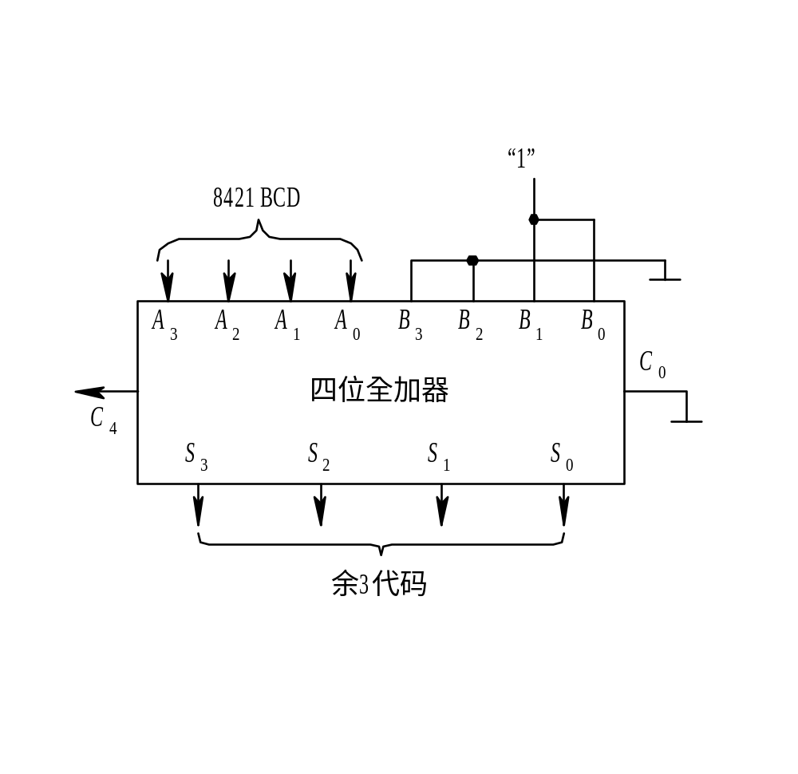
例 9 试采用四位全加器完成 8421BCD码到余 3 代码的转换。
解 由于 8421BCD码加 0011 即为余 3 代码，所以其转换电路就是一个加法电路，如图 4 -22 所示。
图 4-22 用全加器构成8421BCD码到余3代码的转换电路

Slide 13
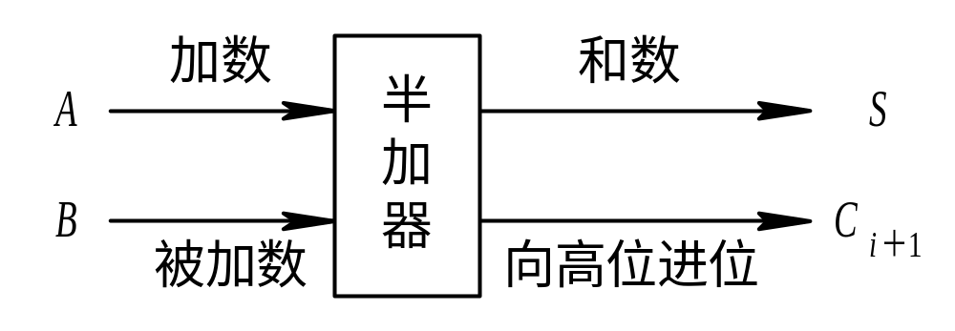
4.3.1 半加器与全加器
1. 半加器设计
图 4 – 10 半加器框图

Slide 14
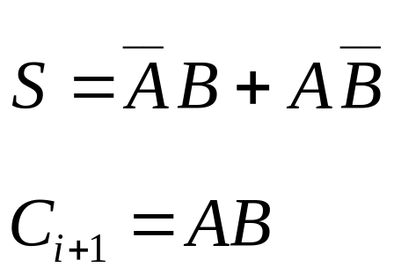
(1) 列出真值表
表 4 – 7 半加器真值表
A B | S C_{i+1}
0 0 0 1 1 0 1 1 | 0 0 1 0 1 0 0 1
(2) 函数表达式及化简

Slide 15
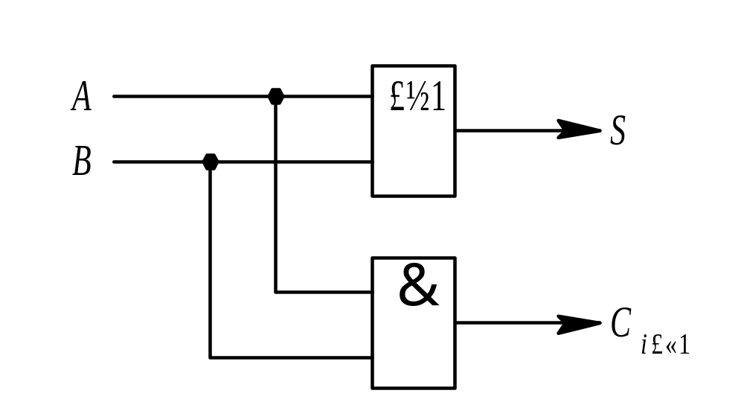
(3) 逻辑电路实现
图 4 – 11 半加器逻辑图

Slide 16
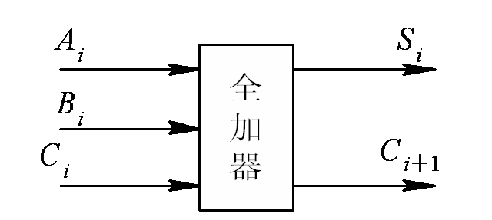
2. 全加器设计
图 4-12 全加器框图

Slide 17
(1) 列出真值表
表 4 – 8 全加器真值表
A_{i} B_{i} C _{i} | S_{i} C _{i+1}
0 0 0 0 0 1 0 1 0 0 1 1 1 0 0 1 0 1 1 1 0 1 1 1 | 0 0 1 0 1 0 0 1 1 0 0 1 0 1 1 1

Slide 18
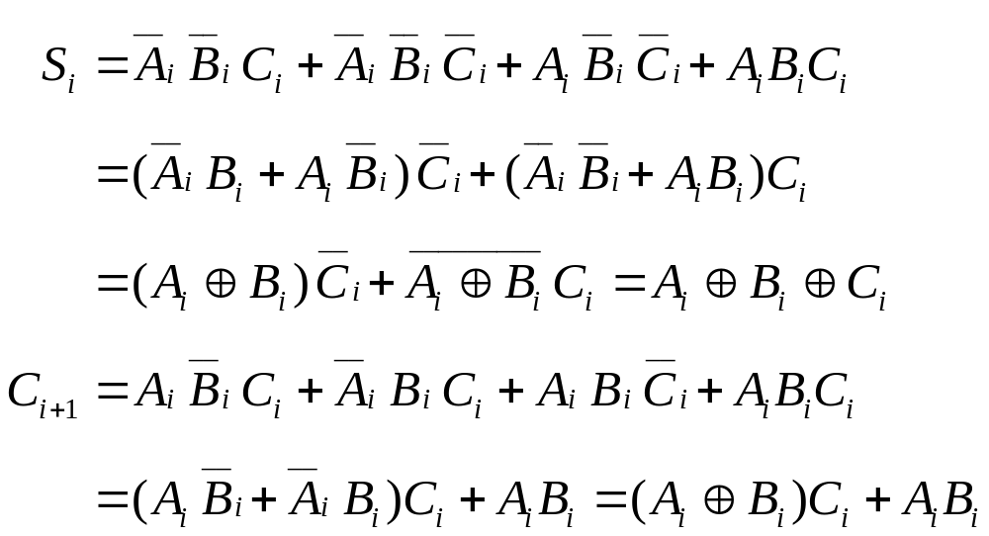
(2) 函数表达式及化简
函数变换过程如下：

Slide 19
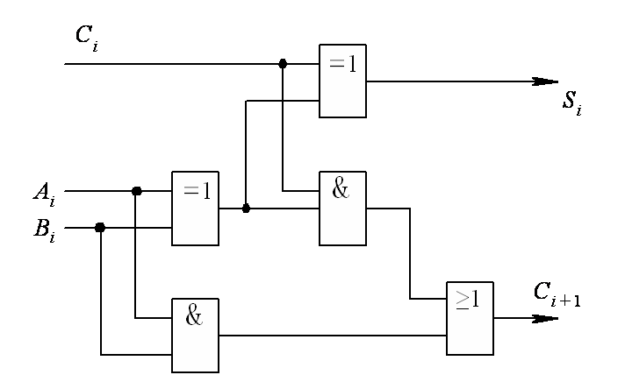
(3) 逻辑电路实现
由S_{i}、C _{i+1}式组成的逻辑电路如图4 - 13 所示。
图 4 – 13 用异或门构成全加器

Slide 20
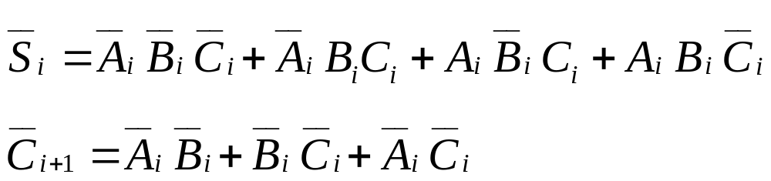
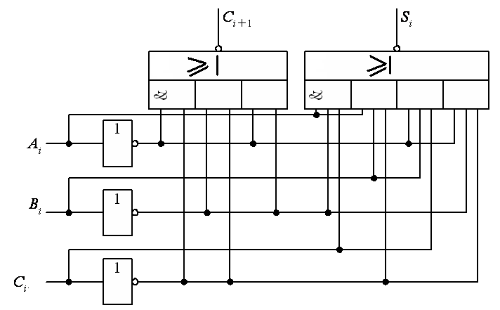
图 4 – 14 用与或非门组成全加器

Slide 21
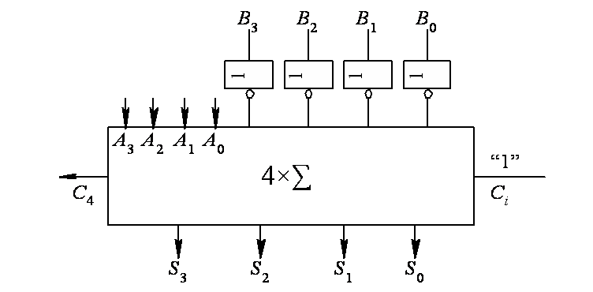
4. 全加器的应用
例 6 试用全加器构成二进制减法器。
解 利用“加补”的概念，即可将减法用加法来实现， 图 4 - 18 即为全加器完成减法功能的电路。
图 4 – 18 全加器实现二进制减法电路

Slide 22
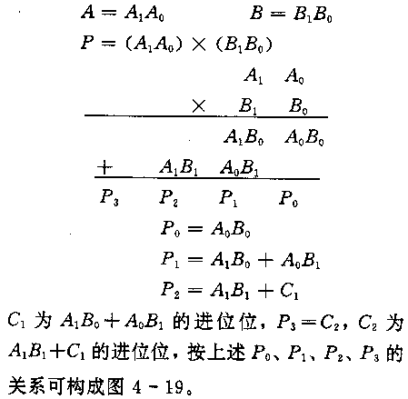
例 7 试用全加器完成二进制的乘法功能。
解 以两个二进制数相乘为例。乘法算式如下：

Slide 23
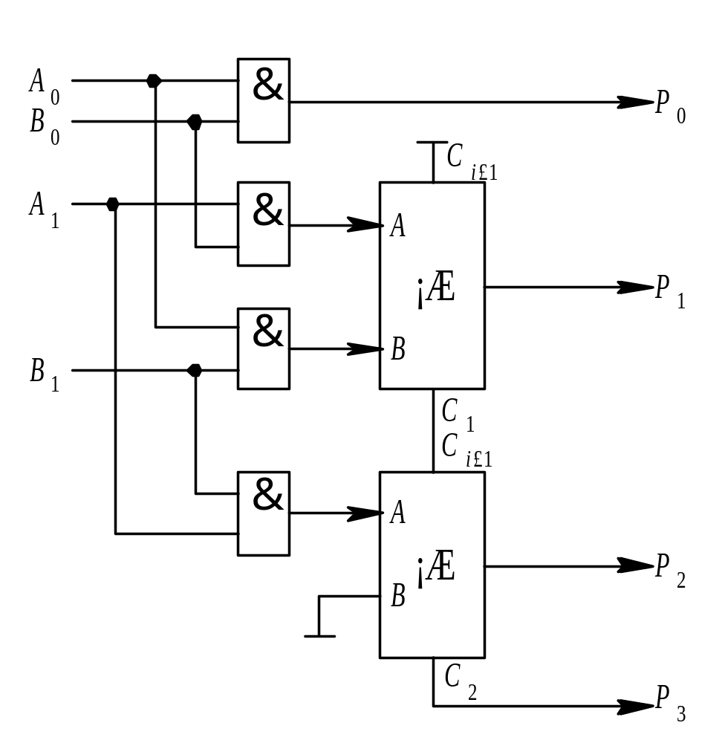
图 4 – 19 利用全加器实现二进制的乘法

Slide 24
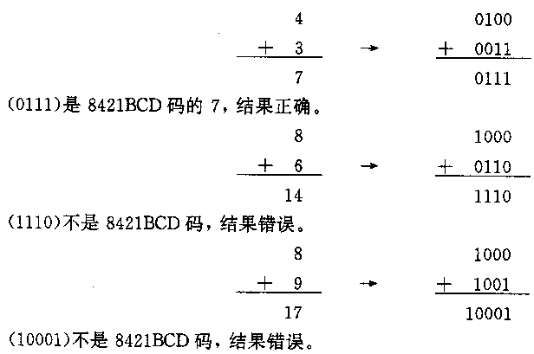
例 8 试用四位全加器构成一位 8421 码的加法电路。
解 两个 8421 码相加，其和仍应为8421 码，如不是 8421 码则结果错误。如

Slide 25
产生错误的原因是 8421BCD码为十进制，逢十进一， 而四位二进制是逢十六进一，二者进位关系不同， 当和数大于 9 时，8421BCD应产生进位，而十六进制还不可能产生进位。为此，应对结果进行修正。当运算结果小于等于 9 时，不需修正或加“0”，但当结果大于 9 时，应修正让其产生一个进位，加0110即可。如上述后两种情况：

Slide 26
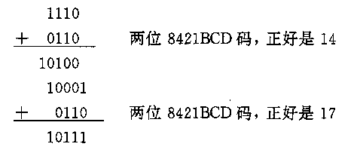
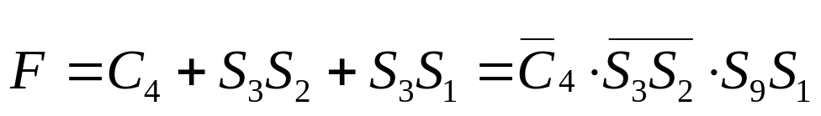
故修正电路应含一个判 9 电路，当和数大于 9 时对结果加0110， 小于等于 9 时加0000。
除了上述大于 9 时的情况外，如相加结果产生了进位位，其结果必定大于 9， 所以大于 9 的条件为

Slide 27
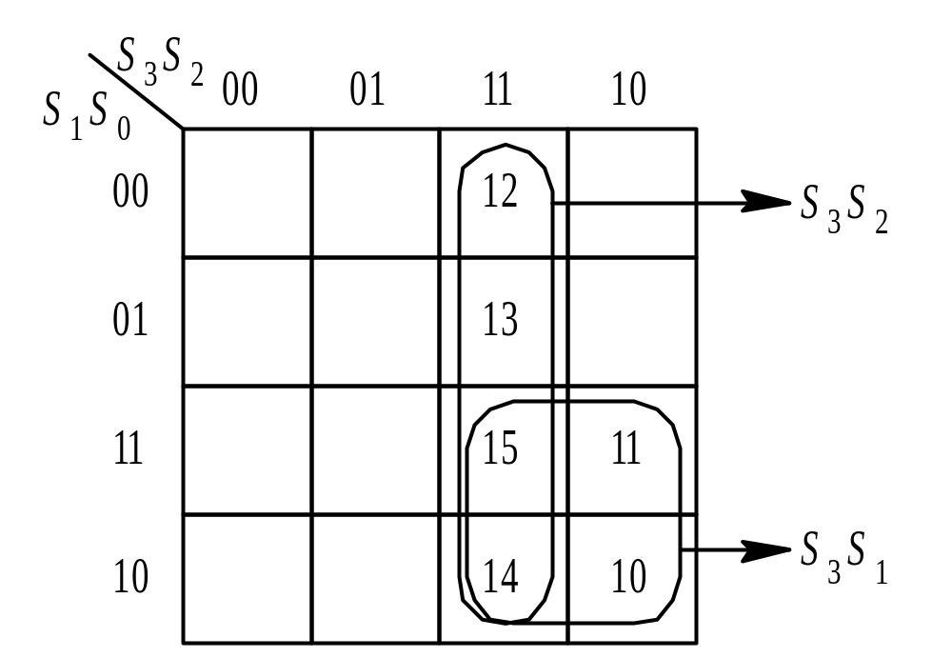
图 4 – 20 大于 9 的化简

Slide 28
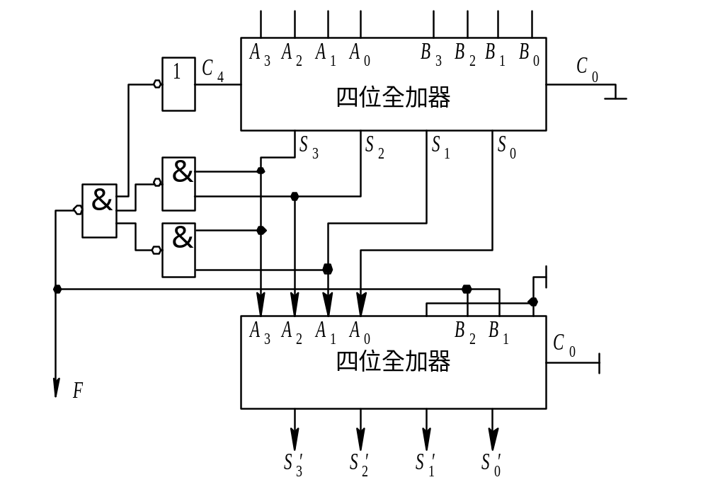
图 4 – 21 一位 8421BCD码加法器电路图

Slide 29

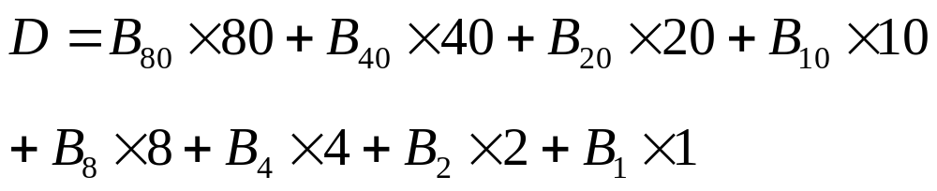
例 10 用全加器实现BCD/B的变换。
解 现以两位8421BCD码转换为二进制码为例，设十位数的 8421BCD码为B₈₀, B₄₀, B₂₀, B₁₀，个位数的BCD码为B₈, B₄, B₂, B₁，则两位十进制数的 8421BCD码为
式中B为二进制的数符(0，1)；下标为权值。将上式按权展开， 则

Slide 30
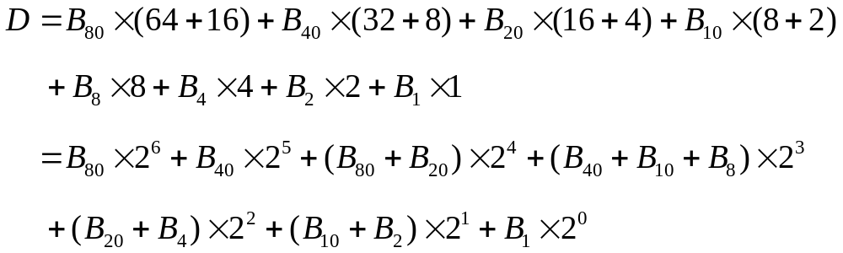
为找出与二进制数的关系将上式整理得
考虑低位相加时会向高位产生进位位， 2^{n}前的系数有如下关系：

Slide 31

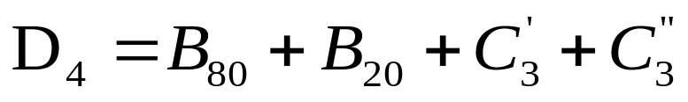

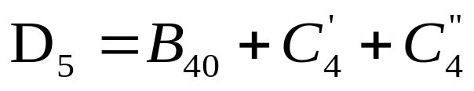

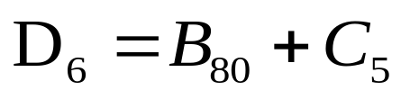
其中：D₀=B₁
D₁=B₁₀+B₂ 产生进位位C₁
D₂=B₂₀+B₄+C₁ 产生进位位C₂
D₃=B₄₀+B₁₀+B₈+C₂
产生进位位
产生进位位
产生进位位

Slide 32
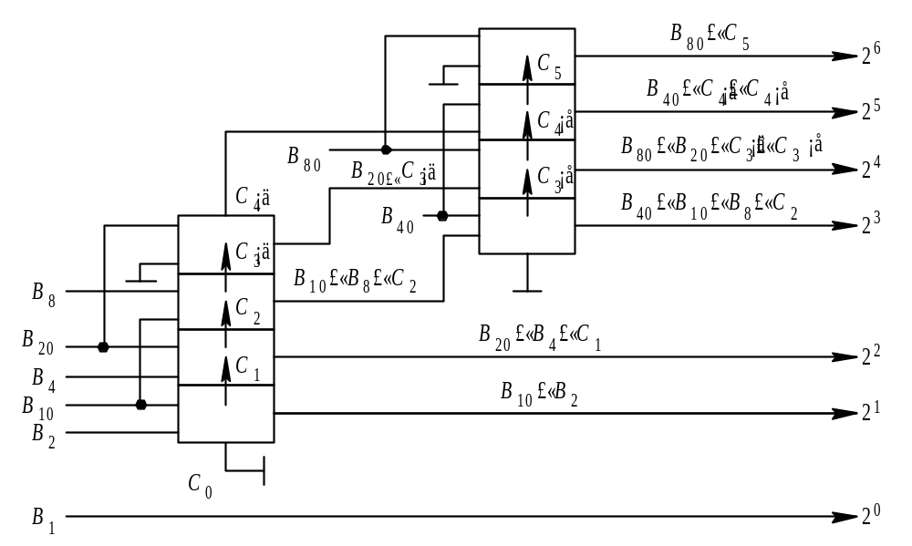
图 4 – 23 用两个四位全加器组成两位BCD转 换为二进制代码的电路图

Slide 33
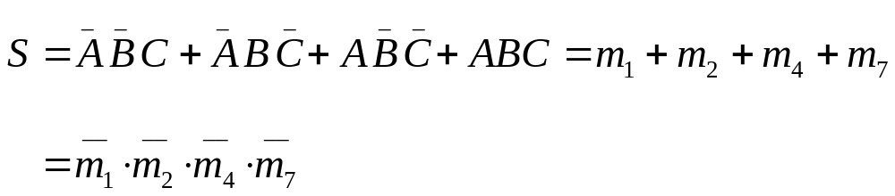
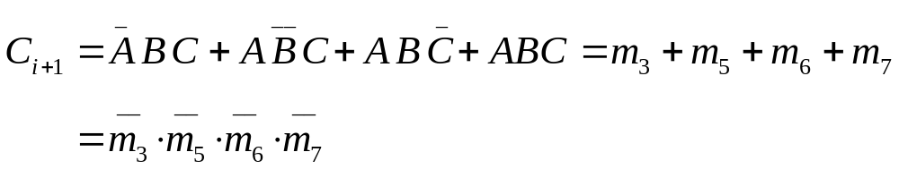
例13 用译码器设计一位二进制数的全加器。
解 由表 4 - 8(全加器真值表)可得

Slide 34
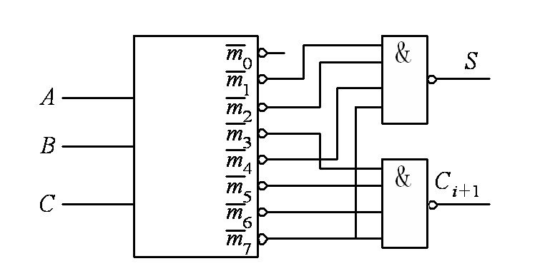
图 4 – 44 用 3-8 译码器组成全加器

Slide 35
用 3-8 译码器实现组合电路总结：
1、首先将被实现的函数变成标准最小项表达式。并将实现函数的变量接到译码器的代码输入端。
2、当输出为低电平有效时，选用与非门。当输出为高电平有效时，选用或门。
3、将译码器输出与逻辑函数F所具有的最小项相对应的所有输出端接到一个与非门（或门）的输入端，则与非门（或门）的输出就是被实现的逻辑函数。

Slide 36
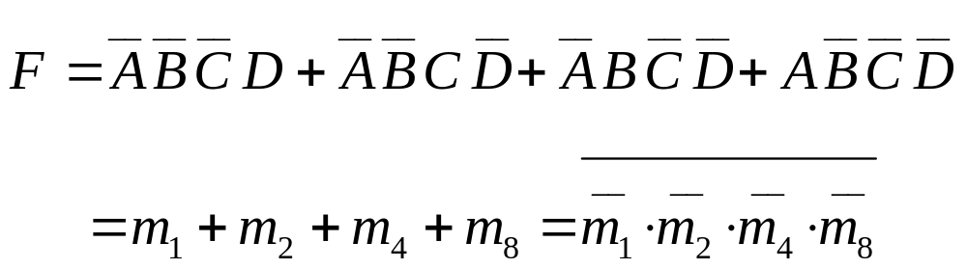
例14 用 4-10译码器(8421BCD码译码器)实现单“1”检测电路。
解 单“1”检测的函数式为

Slide 37
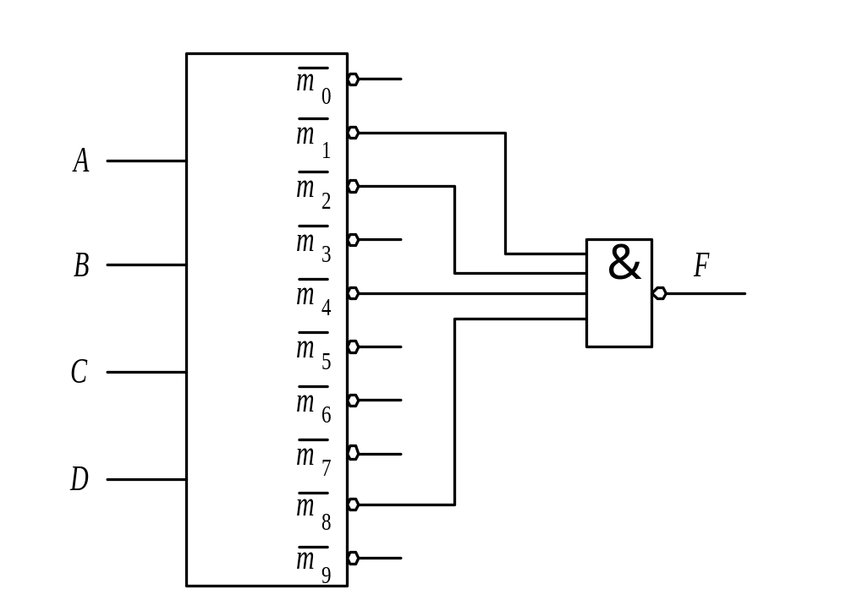
图 4 – 45 单“1”检测电路

Slide 38
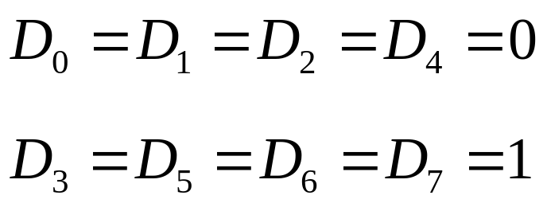
例18 用数据选择器实现三变量多数表决器。
三变量多数表决器真值表及八选一数据选择器功能如表 4 - 17 所示。则
表 4 – 17 真值表
A₂ A ₁ A₀ | F | D_{i}
0 0 0 0 0 1 0 1 0 0 1 1 1 0 0 1 0 1 1 1 0 1 1 1 | 0 0 0 1 0 1 1 1 | D₀ D₁ D₂ D₃ D₄ D₅ _{D6} D₇

Slide 39
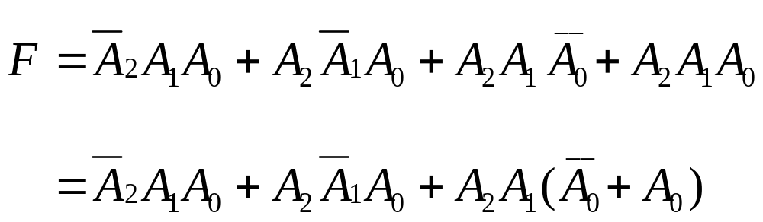
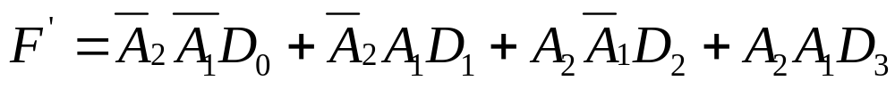
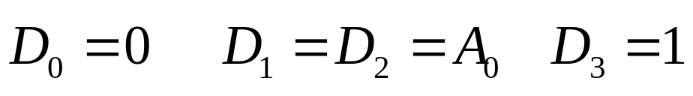
由公式确定D_{i}如下：
与四选一方程对比
为使F′=F则令

Slide 40
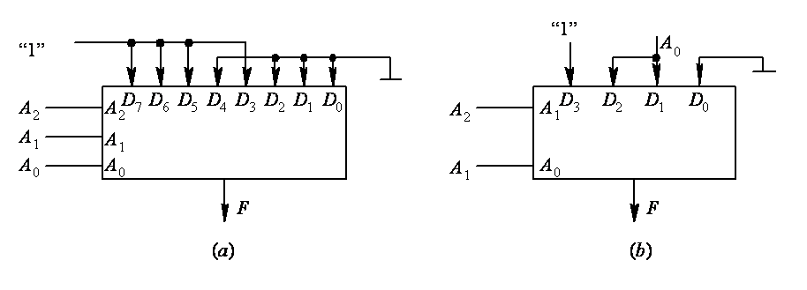
图 4 – 55 例 18 电路连接图

Slide 41
(2) 卡诺图法。此法比较直观且简便，其方法是：首先选定地址变量；然后在卡诺图上确定地址变量控制范围，即输入数据区；最后由数据区确定每一数据输入端的连接。
例 19 用卡诺图完成例 18。
解 由真值表得卡诺图如图 4-56 所示，选定A₂A₁为地址变量。 在控制范围内求得D_{i}数：D₀=0,D₁=A₀, D₂=A₀, D₃=1。结果与代数法所得结果相同。

Slide 42
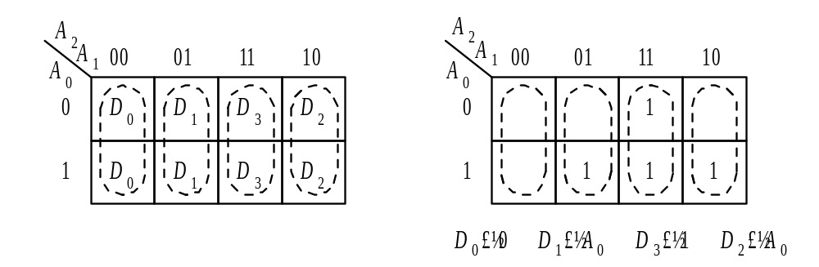
图 4 – 56 卡诺图确定例 18D_{i}端

Slide 43

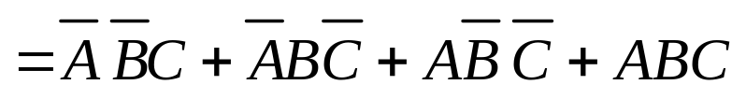
（b）降维图法
卡诺图变量数称维数，将某些变量移入方格内可减少维数，称降维图。
例1：
BC
B
A
00 01 11 10
0 1
A
1 1
1 1
降一维
01
C C
C C
01
将C变量移入方格内
C＝0，S＝0
C＝0，S＝1
AB＝00，
S＝C
AB＝10，
S＝C
C＝1，S＝1
C＝1，S＝0
C＝0，S＝1
C＝0，S＝0
AB＝01，
S＝C
AB＝11，
S＝C
C＝1，S＝0
C＝1，S＝1

Slide 44
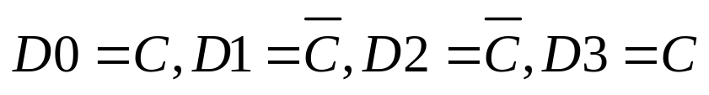
B
B
0 1
0 1
A
A
01
C C
C C
01
D0 D1
D2 D3
可知用4选 1实现S，有
S
逻辑图
A₁ F
A₀ 4选1
D₀ D₁ D₂ D₃
A
B
C

Slide 45
例2：用8选1实现 F=∑m(1,5,6,7,9,11,12,13,14)
CD
C
AB
00 01 11 10
AB
0 1
AB
C
0 1
0001
11
10
1
1 1 1
1 1 1
1 1
00
01
11
10
D 0
D 1
1 D
D D
D0 D1
D2 D3 D6 D7
D4 D5
00
01
11
10
降维
选卡
可知用8选1实现，有D₀=D₂=D₄=D₅=D，D₁=0，D₃=D₆=1，D₇=D。

Slide 46
逻辑图
A
A2 F
A1 8选1
A0
D0 D1 D2 D3 D4 D5 D6 D7
B
C
D
“1”
D₀=D₂=D₄=D₅=D，D₁=0，D₃=D₆=1，D₇=D

Slide 47
例3：
CD
00 01 11 10
C
AB
AB
0 1
0001
11
10
1 1 1
1 1
1 1 1
1
如图所示卡图，
对函数降2维.
00
01
11
10
D 1
D D
1 D
0 D
降1维
C＝0，F＝D
AB＝00，
F＝C+D
C＝1，F＝1
降2维
C＝0，F＝D
B
AB＝01，
F＝CD+CD
0 1
C＝1，F＝D
A
C＝0，F＝0
01
C+D C D+CD
CD C+D
AB＝10，
F＝CD
C＝1，F＝D
C＝0，F＝1
AB＝11，
F＝C+D
C＝1，F＝D

Slide 48
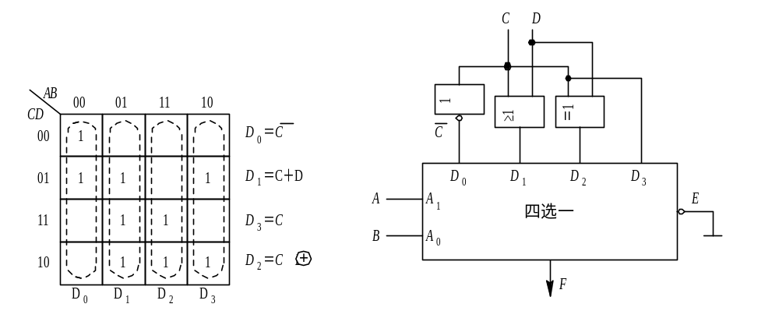
例 20 用四选一数据选择器实现如下逻辑函数：
F=∑(0， 1, 5, 6, 7, 9, 10, 14, 15)
解 选地址A₁A₀变量为AB，则变量CD将反映在数据输入端。如图 4 -57 所示。
图 4 – 57 用卡诺图设计例 20

Slide 49
小结
重点：用中规模集成器件设计组合电路
难点：降维卡诺图在组合逻辑电路设计中的应用
关键：结合组合逻辑电路分析方法介绍常用MSI器 件的功能和应用，学会利用常用组合逻辑模块来设计电路
作业
P175：
12，13，14(2)，18，20

